Slide 1
BANKOWE KONTA MŁODZIEŻOWE
Piotr Urbaniak
CDN Leszno

Slide 2
Co to jest konto bankowe?
Konto bankowe, nazywane również rachunkiem bankowym, to zapis należności oraz posiadanych przez klienta środków, który jest prowadzony przez bank.
Otwierając konto bankowe podpisujesz z bankiem umowę, w której bank zobowiązuje się do stworzenia Ci osobistego miejsca, na które możesz wpłacać pieniądze i z którego możesz je także wypłacać i przelewać. Dodatkowo bank prowadzi rejestr wpływów i wydatków oraz na bieżąco kontroluje stan środków na koncie. Taka idea przyświeca rachunkowi bankowemu.

Slide 3
Od ilu lat można mieć konto bankowe?
13 lat – wiek, który pozwala mieć swoje konto
Wtedy osiągasz ograniczoną zdolność do czynności prawnych – tak nazywa się formalnie możliwość do zarządzania pieniędzmi, ale po wcześniejszej zgodzie przedstawiciela ustawowego (czyli rodzica lub opiekuna prawnego). Wiąże się to z tym, że od tego momentu możesz posiadać swoje własne konto bankowe, za zgodą rodziców.

Slide 4
Jak przekonać rodziców (opiekunów)?
Bezpieczeństwo naszych pieniędzy
Mając konto bankowe i trzymając na nim swoje pieniądze, zapewniasz sobie bezpieczeństwo gdy wyjeżdżasz na zieloną szkołę, na obóz, czy gdy wychodzisz na imprezę. Nikt nie okradnie Cię z pieniędzy, nie musisz się martwić, że zgubisz całą kwotę, którą akurat masz ze sobą. Możesz płacić kartą oraz wypłacać z bankomatu niewielkie kwoty potrzebne na bieżące wydatki.

Slide 5
Jak przekonać rodziców (opiekunów)?
Nauka odpowiedzialności
Własne konto to również odpowiedzialność za pieniądze, które powierzają Ci rodzice. To, jak je wydasz, będzie zależało od Ciebie. Dla Twoich rodziców bardzo ważną sprawą jest to, aby Twoje postępowanie było rozsądne i odpowiedzialne. Cóż może sprzyjać temu lepiej, niż samodzielne dysponowanie pieniędzmi mając kilkanaście lat?

Slide 6
Jak przekonać rodziców (opiekunów)?
Oszczędność
Posiadanie konta sprzyja również oszczędzaniu pieniędzy – jeśli uda Ci się wydać mniej, możesz odkładać pieniądze na swoje cele i małe marzenia. Zdecydowanie lepiej robić to na koncie bankowym, niż do glinianej świnki skarbonki. Gdy będziesz posiadać swoje konto osobiste, łatwo możesz otworzyć rachunek oszczędnościowy – na który wpłacać będziesz dodatkowe pieniądze, a bank co miesiąc dopisze Ci odsetki, nie pobierając przy tym żadnej opłaty za prowadzenie rachunku.

Slide 7
Jak przekonać rodziców (opiekunów)?
Większa kontrola nad wydatkami
Jeśli rodzice są wobec Ciebie nieufni i twierdzą, że wydajesz pieniądze „na głupoty”, użyj argumentu, że konto bankowe pomaga zwiększyć kontrolę nad wydatkami. Nie mając konta i dysponując gotówką, nie zawsze pamiętasz na co i gdzie rozeszły się Twoje pieniądze. Płatności kartą lub wypłaty pieniędzy z bankomatu są zapisywane w historii rachunku, przez co w każdej chwili możesz do nich wrócić.

Slide 8
Jak przekonać rodziców (opiekunów)?
Zdobywanie nowych umiejętności
Wykonywanie przelewów, aktywacja karty, dodawanie odbiorców zaufanych, korzystanie z tokenów SMS – to tylko niektóre rzeczy, które będziesz robić korzystając ze swojego konta młodzieżowego. To praktyczne umiejętności, które w swoim życiu wykorzystasz jeszcze nie raz. Im wcześniej je nabędziesz, tym sprawniej będziesz poruszać się w świecie bankowości w przyszłości.

Slide 9
Na co zwrócić uwagę przy wyborze konta młodzieżowego?
Miesięczny koszt korzystania z karty płatniczej
Miesięczna opłata za kartę płatniczą to często jedyny koszt, jaki klient ponosi w związku z posiadaniem konta. Warto o tym pamiętać i sprawdzić, jakie warunki obowiązują w wybranym przez Ciebie banku. Najczęściej jest tak, że częste płacenie kartą zwalnia Cię z opłat za nią, lecz ten aspekt trzeba koniecznie zweryfikować przed ostatecznym wyborem.

Slide 10
Na co zwrócić uwagę przy wyborze konta młodzieżowego?
Darmowe prowadzenie konta
Zdecydowana większość największych banków w Polsce oferuje darmowe rachunki – czyli takie, które prowadzone są bezpłatnie. Jeśli ktoś chce Ci zaoferować konto z miesięczną opłatą za jego posiadanie, poszukaj czegoś innego.

Slide 11
Na co zwrócić uwagę przy wyborze konta młodzieżowego?
Darmowe przelewy przez internet
Podobnie jak darmowe prowadzenie jest już standardem, tak samo należy oczekiwać od banku bezpłatnych przelewów przez internet. Nawet jeśli obecnie rzadko z nich korzystasz (będziesz korzystać), to w przyszłości będzie to naturalny i częsty sposób przekazywania pieniędzy. Musi być darmowy.

Slide 12
Na co zwrócić uwagę przy wyborze konta młodzieżowego?
Możliwość otwarcia konta przez internet
Internet jest już dziś tak powszechny, że z powodzeniem można załatwić za jego pośrednictwem wszystkie niezbędne formalności. Tak samo jest z kontem bankowym – wypełniasz formularz na stronie WWW, czekasz, aż kurier dostarczy dokumenty, wraz z rodzicem czytacie umowę, podpisujecie ją i za parę dni Twoje konto jest już aktywne. Jeśli Twój rodzic ciągle mówi, żebyś nie zawracał mu głowy wizytami w banku, z pomocą przychodzi internet.

Slide 13
Ile kosztuje konto młodzieżowe w banku?
Otwarcie i prowadzenie konta
Zdecydowana większość kont młodzieżowych jest prowadzona bezpłatnie – oznacza to, że za samo posiadanie rachunku (a wcześniej jego otwarcie), bank nie pobiera opłat. Mimo to zawsze przed wyborem banku i podpisaniem umowy trzeba sprawdzić stałe, miesięczne koszty.

Slide 14
Ile kosztuje konto młodzieżowe w banku?
Przelewy
Podstawowe operacje wykonywane samodzielnie, tak jak przelewy przez internet, w większości banków są darmowe. Zdarzają się jednak takie konta, w których bez opłat przelewać możemy pieniądze jedynie na konta w tym samym banku, a za tzw. przelewy zewnętrzne, czyli te do innych banków, trzeba zapłacić na przykład 50 gr lub 1 zł. Wydaje się, że to niewielka kwota, jednak pobieranie opłat za przelewy w obecnych czasach jest przeżytkiem. Dobre konto młodzieżowe powinno oferować darmowe przelewy internetowe do innych banków.

Slide 15
Ile kosztuje konto młodzieżowe w banku?
Wypłaty z bankomatów
Korzystanie z bankomatów trzeba podzielić na dwie kategorie – wypłaty z bankomatów własnych (czyli tych, należących do banku lub do sieci, z którą bank współpracuje) oraz wypłaty z bankomatów obcych. Te pierwsze są darmowe, choć liczba bankomatów jest zależna od banku – w jednym może ich być kilka tysięcy, w innym kilkaset (w całym kraju).
Wypłaty z bankomatów obcych są płatne, i to całkiem sporo – często jest to kwota 5 zł. Dlatego zawsze należy sprawdzić, z jakich bankomatów możesz korzystać.

Slide 16
Ile kosztuje konto młodzieżowe w banku?
Posiadanie karty płatniczej
W przypadku „plastikowego pieniądza” najczęściej mamy do czynienia następującą zasadą: jeśli często korzystasz z karty, nie ponosisz żadnych opłat za jej posiadanie. Co to znaczy? Bank określa minimalną kwotę, którą należy wydać w miesiącu przy użyciu karty, aby za nią nie płacić – może to być na przykład 100 lub 200 złotych. Jeśli Twoje wydatki będą mniejsze, za kartę zapłacisz kilka złotych (najczęściej od 3 do 5 zł).
W przypadku kont młodzieżowych zdarza się jednak, że banki idą na rękę młodym i zwalniają ją z obowiązku wydawania kwoty minimalnej, a karta staje się darmowa bez żadnych warunków – tak na przykład jest w mBanku, czy ING.

Slide 17
Jak bank chroni Twoje pieniądze?
Hasło do logowania i operacji na koncie
Banki stosują hasła statyczne, maskowane oraz jednorazowe. Jak je rozróżnić? Hasło statyczne ustalasz samodzielnie. Nie zmienia się ono aż do momentu, gdy sam je zmodyfikujesz. Dla Twojego bezpieczeństwa hasło musi zawierać cyfry, małe i duże litery oraz znaki specjalne. Maskowanie polega na wpisaniu wybranych znaków z hasła statycznego. O tym, które znaki wpisać za każdym razem decyduje system bankowy. Z kolei hasła jednorazowe tracą ważność zaraz po ich użyciu. Bank wysyła je pocztą lub SMS-em na podany przez Ciebie numer telefonu. Kody te możesz wykorzystać jedynie do wykonania ściśle określonej operacji na koncie. Z hasłem jednorazowym dostarczanym SMS-em bank przesyła również dane transakcji, np. jej kwotę. Z takiego hasła możesz skorzystać w krótkim czasie, ponieważ traci ono swoją ważność w ciągu kilku minut.

Slide 18
Jak bank chroni Twoje pieniądze?
Dzienny limit transakcji na koncie
Limit ten pozwala Ci na wyznaczenie kwoty, powyżej której przelewy z Twojego konta internetowego nie będą realizowane jednego dnia. Podobny limit można ustawić dla pojedynczej transakcji, operacji wypłat gotówki oraz dla transakcji regulowanych kartą płatniczą. Tym sposobem bank zabezpiecza Cię przed jednorazowymi, dużymi wypłatami z konta.

Slide 19
Jak sam możesz chronić swoje pieniądze?
1
Loguj się do konta bankowego, korzystając z własnego, zabezpieczonego sprzętu.
2
Unikaj kawiarenek internetowych i komputerów, na których pracuje wiele osób.
3
Nie korzystaj z publicznych
sieci Wi-Fi.
4
Zainstaluj legalne oprogramowanie i dobry program
Antywirusowy.

Slide 20
Jak sam możesz chronić swoje pieniądze?
5
Ustal trudne hasło logowania do swojego konta. Zmieniaj je co jakiś czas, nawet jeśli bank nie wymusza takiej zmiany.
6
Zamknięcie przeglądarki nie wystarczy do bezpiecznego zakończenia pracy na koncie internetowym. Korzystaj z opcji wylogowania.
7
Nie ufaj wiadomościom e-mail lub SMS, w których jesteś obligowany do podania danych poufnych.

Slide 21
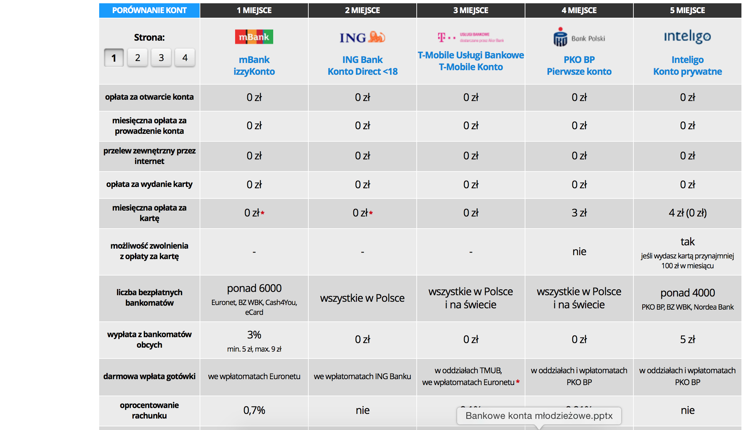

Slide 22
Słucham pytań

Slide 23
Dziękuję za uwagę

